Slide 1
Informe de avance de obras financiadas con recursos del FAM 2013-14
Noviembre de 2014.
Notes:
1

Slide 2
Universidad Autónoma de Ciudad Juárez
Ricardo Duarte Jáquez
Rector
Rita Ileana Olivas Lara
Directora General de Servicios Administrativos
Ángel Fernando Gómez Martínez
Director General de Planeación y Desarrollo Institucional
Universidad Autónoma de Ciudad Juárez. Av. Plutarco E. Calles núm. 1210
Fovissste Chamizal, código postal 32310. Ciudad Juárez, Chihuahua, México
La elaboración de este documento estuvo a cargo de la Dirección General de Planeación y Desarrollo Institucional.
Notes:
2

Slide 3
FAM 2013
De acuerdo al Plan Maestro de Construcción en el Marco del Programa Integral (PIFI) 2012-13 se hizo la solicitud para la construcción del Edificio Multifuncional D4 en Ciudad Universitaria y de la Infraestructura del Campus Cuauhtémoc.
Estas obras tendrán una superficie total de 12,576 m² de construcción y un costo de $48’695,060.00
Notes:
3

Slide 4
FAM 2013
Respecto al Edificio Multifuncional D4 en Ciudad Universitaria se tiene un avance de obra que corresponde al 100%. Actualmente se encuentra en proceso de finiquito. El avance financiero refleja el pago del 40% de anticipo y 12 estimaciones.
Notes:
4

Slide 5
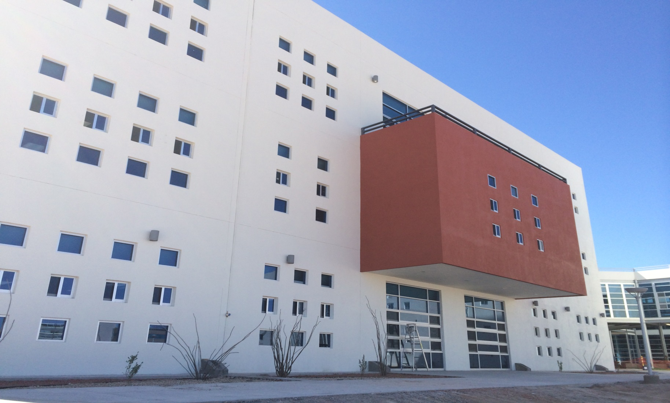
Construcción de Edificio Multifuncional D4.
Notes:
5

Slide 6
Acabados del Edificio Multifuncional D4.

Slide 7
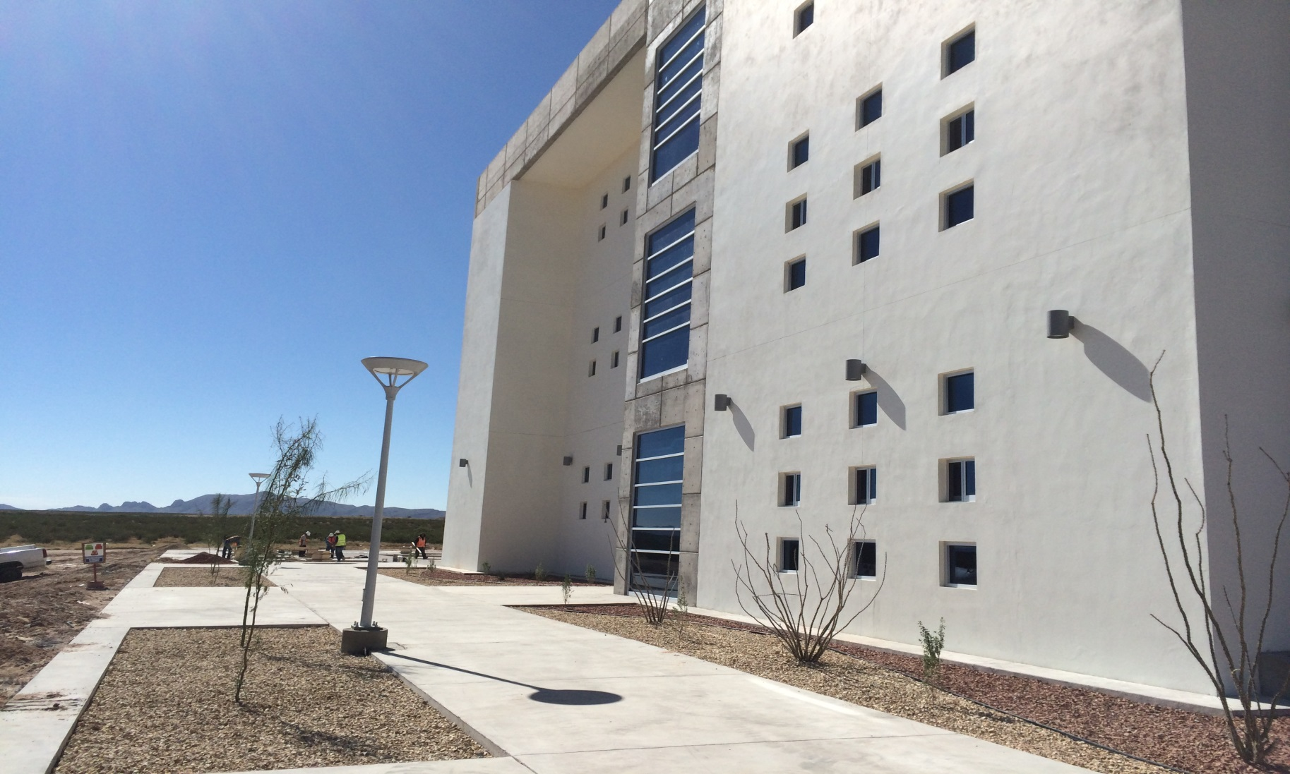
Construcción de Edificio Multifuncional D4.
Notes:
7

Slide 8
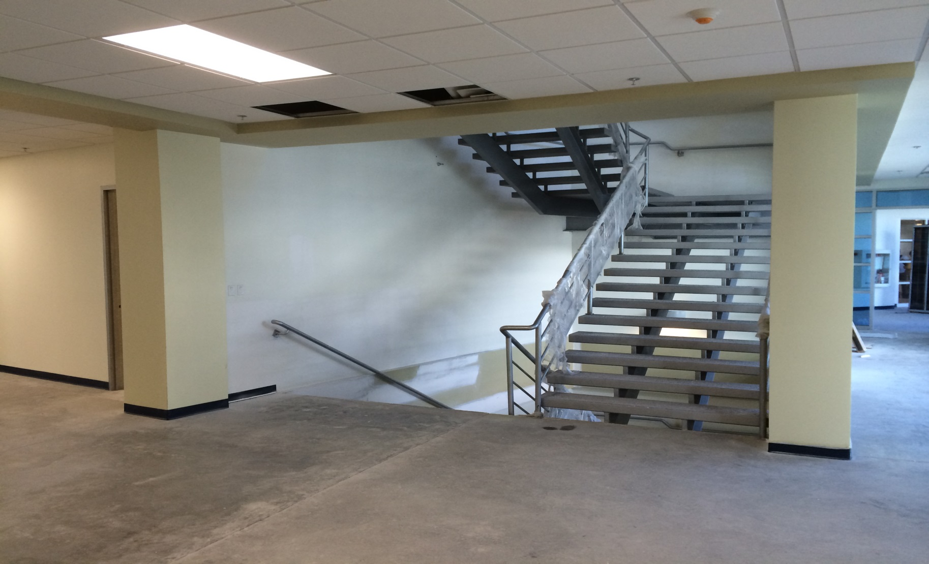
Construcción de Edificio Multifuncional D4.
Notes:
8

Slide 9
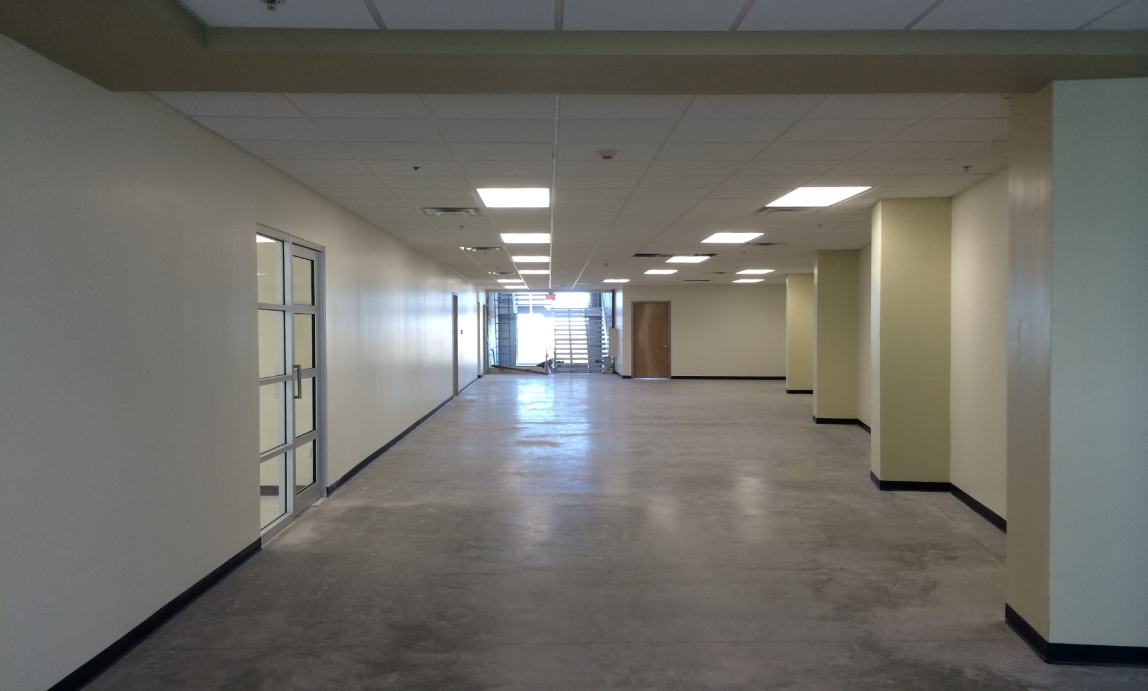
Construcción de Edificio Multifuncional D4.
Notes:
9

Slide 10
Resumen
Año Correspondiente a FAM | Obra | Inversión FAM (en millones de pesos) | Inversión UACJ (en millones de pesos) | Avance Financiero (respecto a FAM) | Avance Físico
2013 (Ampliación de Nuevo Campus) | Construcción del Edificio Multifuncional "D4" en CU | $ 43.962 | - | 86% | 100%
Notes:
10

Slide 11
FAM 2014
Respecto a la Construcción del edificio de posgrado del Instituto de Ciencias Sociales y Administración (Edificio Y) y del edificio multifuncional E que se encuentra en la División Multidisciplinaria de la UACJ en Nuevo Casas Grandes, se encuentran en proceso de licitación, El proyecto se reajusto en virtud del monto autorizado.
Notes:
11

Slide 12
Resumen
Año Correspondiente a FAM | Obra | Inversión FAM (en millones de pesos) | Inversión UACJ (en millones de pesos) | Avance Financiero (respecto a FAM) | Avance Físico
2014 | Construcción del edificio de posgrado del Instituto de Ciencias Sociales y Administración (Edificio Y) | $ 30,000 | - | 0% | 0%
2014 | Construcción del Modulo D4 del edificio D en la División Multidisciplinaria de la UACJ en Nuevo Casas Grandes, Chihuahua | $ 19,419 | - | 0% | 0%

Slide 13
Gracias por su atención.
Notes:
13

